Slide 1

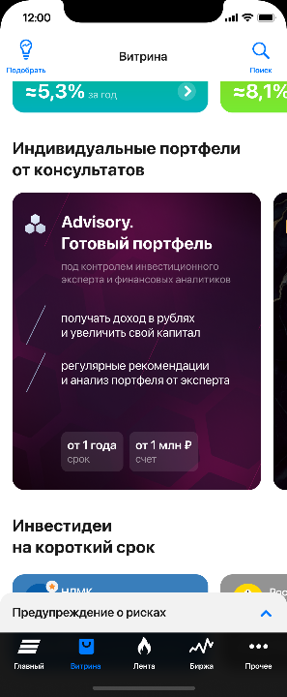
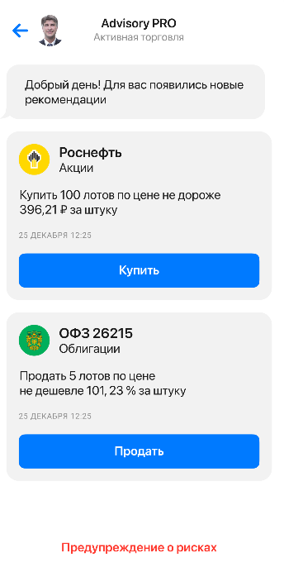
ADVISORY
ПАРАМЕТРЫ УСЛУГИ
Услуга предполагает выбор аллокации активов, характеризующейся оптимальным соотношением риска и ожидаемой доходности в зависимости от инвестиционного профиля клиента, и проведение тактических ребалансировок портфеля.
Минимальная сумма | 1 млн руб.
Горизонт инвестирования | > 1 года
Финансовые инструменты | Инструменты и портфели, утвержденные на инвестиционном комитете
Коммуникация с инвест. консультантом | Чат
Комиссия | Management fee: До 5 млн руб. - 1,5% 5 – 15 млн руб. – 1,0% 15 – 30 млн руб. – 0,9% Более 30 млн руб. – 0,8%
+ Стандартная комиссия брокера
КЛЮЧЕВЫЕ ПРЕИМУЩЕСТВА
Доступ к экспертизе команды
Удобный формат коммуникации
опытных инвестиционных консультантов и аналитиков
получение и исполнение рекомендаций через приложение
Доступ к эксклюзивной аналитике
Широкий спектр инструментов и стратегий
регулярный мониторинг рынка и компаний из модельных портфелей
рекомендации по акциям, облигациям и биржевым фондам
Управление рисками портфеля
Регулярные инвестиционные идеи
регламентированный инвестиционный процесс + контроль рисков
тактические идеи и ребалансировка портфеля не реже одного раза в месяц
ПОДКЛЮЧЕНИЕ УСЛУГИ
На витрине приложения Мои Инвестиции необходимо выбрать баннер с услугой Advisory
При нажатии на баннер можно ознакомиться с более подробным описанием стратегии и нажать кнопку «Подключить»
Услугу можно подключить только на один субсчет – существующий или новый
Необходимо пройти процедуру инвестиционного профилирования или подтвердить присвоенный раннее профиль
Консультант свяжется с клиентом на следующий день после подключения
ДОХОДНОСТЬ КЛИЕНТСКИХ ПОРТФЕЛЕЙ В % ГОДОВЫХ

Slide 2
ОГРАНИЧЕНИЕ ОТВЕТСТВЕННОСТИ
Банк ВТБ (ПАО) (Банк ВТБ). Генеральная лицензия Банка России № 1000. Лицензия профессионального участника рынка ценных бумаг на осуществление брокерской деятельности № 040–06492–100000 и лицензия на осуществление депозитарной деятельности № 040-06497-000100 выданы 25.03.2003 Банком России. Банк ВТБ внесен в единый реестр инвестиционных советников 24.12.2018. Банк ВТБ является членом саморегулируемой организации "Национальная финансовая ассоциация".
1. Настоящий документ и содержащиеся в нем сведения предназначены исключительно для информационных целей. Документ не рассматривается и не должен рассматриваться как предложение Банка ВТБ о покупке или продаже каких-либо финансовых инструментов или оказания услуг какому-либо лицу, не является офертой, публичной офертой по какому бы то ни было действующему законодательству. Предоставляемая информация не может рассматриваться в качестве гарантий или обещаний в будущем доходности вложений.
Никакие положения информации или материалов, представленных в документе, не являются и не должны рассматриваться как индивидуальные инвестиционные рекомендации и/или намерение Банка ВТБ предоставить услуги инвестиционного советника, кроме как на основании соответствующего договора, заключаемого между Банком ВТБ и клиентом. Банк ВТБ не может гарантировать, что финансовые инструменты, продукты и услуги, описанные в настоящем документе, подходят всем лицам, которые ознакомились с такими материалами, в том числе в соответствии с их инвестиционным профилем. Финансовые инструменты, продукты и услуги, упоминаемые в информационных материалах, могут быть ограничены в обороте и не предназначены для широкого круга инвесторов. Банк ВТБ не несет ответственности за финансовые или иные последствия, которые могут возникнуть в результате принятия Вами решений в отношении финансовых инструментов, продуктов и услуг, представленных в информационных материалах.
2. Прежде чем воспользоваться какой-либо услугой или приобретением финансового инструмента или инвестиционного продукта, Вы должны предварительно ознакомиться с документами, содержащими все условия заключаемого договора и/или совершаемой сделки, и самостоятельно оценить экономические риски и выгоды от услуги и/или продукта, налоговые, юридические, бухгалтерские последствия заключения сделки при пользовании конкретной услугой, или перед приобретением конкретного финансового инструмента или инвестиционного продукта, свою готовность и возможность принять такие риски. При принятии инвестиционных решений Вы не должны полагаться на мнения, изложенные в настоящих материалах, но должны провести собственный анализ финансового положения эмитента и всех рисков, связанных с инвестированием в финансовые инструменты.
Ни прошлый опыт, ни финансовый успех других лиц не гарантируют и не определяют получение таких же результатов в будущем. Стоимость или доход от любых инвестиций, упомянутых в настоящем материале могут изменяться и/или испытывать воздействие изменений общей рыночной конъюнктуры, в том числе процентных ставок, инвестор может потерять первоначальную инвестиционную сумму.
Банк ВТБ не гарантирует доходность инвестиций, инвестиционной деятельности или финансовых инструментов. До осуществления инвестиций необходимо внимательно ознакомиться с условиями и/или документами, которые регулируют порядок их осуществления. До приобретения финансовых инструментов необходимо внимательно ознакомиться с условиями их обращения.
3. Никакие финансовые инструменты, продукты или услуги, упомянутые в материале, не предлагаются к продаже и не продаются в какой-либо юрисдикции, где такая деятельность противоречила бы законодательству о ценных бумагах или другим местным законам и нормативно-правовым актам, или обязывала бы Банк ВТБ выполнить требование о регистрации в такой юрисдикции. Банк ВТБ предлагает Вам убедиться в том, что Вы имеете право инвестировать средства в упомянутые в настоящих информационных материалах финансовые инструменты, продукты или услуги. Таким образом, Банк ВТБ не может быть ни в какой форме привлечен к ответственности в случае нарушения Вами применимых к Вам в какой-либо юрисдикции запретов.
4. Банк ВТБ прилагает разумные усилия для получения информации из надежных, по его мнению, источников. Вместе с тем, Банк ВТБ не делает каких-либо заверений в отношении того, что информация или оценки, содержащиеся в представленном информационном материале, являются достоверными, точными или полными. Любые выражения мнений, оценок и прогнозов являются мнениями авторов на дату написания материала. Любая информация, представленная в настоящих информационных материалах, может быть изменена в любое время без предварительного уведомления. Любая приведенная информация и оценки не являются условиями какой-либо сделки, в том числе потенциальной.
Многие факторы могут стать причиной того, что фактические результаты будут существенно отличаться от предполагаемых результатов, содержащихся в заявлениях прогнозного характера, включая, среди прочего, такие факторы, как общие условия экономической деятельности, конкурентная среда, изменения рыночной конъюнктуры, риски, связанные с осуществлением деятельности в Российской Федерации, а также другие риски, связанные с деятельностью Банка ВТБ.
5. На финансовые инструменты, описанные в настоящих материалах могут распространяться требования Закона от 7 мая 2013 года N 79-ФЗ "О запрете отдельным категориям лиц открывать и иметь счета (вклады), хранить наличные денежные средства и ценности в иностранных банках, расположенных за пределами территории Российской Федерации, владеть и (или) пользоваться иностранными финансовыми инструментами". Инвестору необходимо самостоятельно оценить возможность заключения сделки с иностранными финансовыми инструментами.
6. Банк ВТБ обращает внимание инвесторов, являющихся физическими лицами, на то, что на денежные средства, переданные Банку ВТБ в рамках брокерского обслуживания, не распространяется действие Федерального закона от 23.12.2003. № 177-ФЗ “О страховании вкладов физических лиц в банках Российской Федерации” и оказываемые на основании договора о брокерском обслуживании финансовые услуги не являются услугами по открытию банковских счетов и приему вкладов.
7. Банк ВТБ настоящим информирует Вас о возможном наличии конфликта интересов при предложении рассматриваемых в документе финансовых инструментов, продуктов и услуг, который может возникать в силу широкой диверсификации видов профессиональной деятельности Банка ВТБ и группы ВТБ на финансовых рынках, в том числе по оказании услуг по размещению и/или организации размещения таких финансовых инструментов. При урегулировании возникающих конфликтов интересов Банк ВТБ руководствуется интересами своих клиентов.
8. Любые логотипы, иные чем логотипы Банка ВТБ если таковые приведены в отчете, используются исключительно в информационных целях, не имеют целью введение клиентов в заблуждение о характере и специфике услуг, оказываемых Банком ВТБ, или получение дополнительного преимущества за счет использования таких логотипов, равно как продвижение товаров или услуг правообладателей таких логотипов, или нанесение ущерба их деловой репутации.
9. Термины и положения, приведенные в настоящих материалах, должны толковаться исключительно в контексте соответствующих сделок и операций и/или ценных бумаг и/или финансовых инструментов и могут полностью не соответствовать значениям, определенным законодательством РФ или иным применимым законодательством.
10. Настоящие материалы предназначены для распространения только на территории Российской Федерации и не предназначены для распространения в других странах, в том числе Великобритании, странах Европейского Союза, США и Сингапуре, а также, хотя и на территории Российской Федерации, гражданам и резидентам указанных стран. Банк ВТБ не предлагает финансовые услуги и финансовые продукты гражданам и резидентам стран Европейского Союза.
11. Всю информацию об условиях предоставления продуктов Банка ВТБ, в том числе о финансовых услугах, оказываемых на основании договора о брокерском обслуживании, и дополнительных услугах брокера, в том числе оказываемых за дополнительную плату, о порядке получения финансовой услуги, в том числе документах, которые должны быть предоставлены получателем финансовых услуг для ее получения, о способах и порядке изменения условий договора о брокерском обслуживании, в том числе в результате внесения брокером изменений во внутренние документы, ссылка на которые содержится в договоре о брокерском обслуживании, о тарифах, иных возможных расходах, связанных с приобретением владением и продажей финансовых инструментов, и порядке их формирования, порядке возврата денежных средств (имущества) и о структуре связанных с этим издержек, о рисках инвестирования в финансовые инструменты, о способах и адресах направления обращений (жалоб) брокеру, в саморегулируемую организацию, в орган, осуществляющий полномочия по контролю и надзору за деятельностью брокера; о способах защиты прав получателя финансовых услуг, включая информацию о наличии возможности и способах досудебного или внесудебного урегулирования спора, в том числе о претензионном порядке урегулирования спора, Вы можете получить на официальном сайте vtb.ru, а также в филиалах и дополнительных офисах Банка ВТБ. С декларацией о рисках, связанных с осуществлением операций на финансовых рынках Вы можете ознакомиться на странице официального сайта www.vtb.ru/personal/investicii/documents/ Информация актуальна на дату размещения на сайте.
Все права на представленную информацию принадлежат Банку ВТБ. Данная информация не может воспроизводиться, передаваться или распространяться без предварительного письменного разрешения Банка ВТБ.
Адрес местонахождения: 191144, г. Санкт-Петербург, Дегтярный переулок, д. 11, литер А., адреса офисов брокера можно найти по ссылке, контактный телефон: +7 (495) 739-77-99, адрес электронной почты: info@vtb.ru, адрес официального сайта в сети Интернет: vtb.ru

